Slide 1


EDGE DETECTION & PENCIL PHOTO SKETCHING
Môn: Nhập môn thị giác máy tính- CS231.M12.KHCL
Thành viên:
Võ Nhật Thanh-19522245
Trần Trung Tín-19522351
Lê Vinh Quang-19522093
GVHD: Mai Tiến Dũng

Slide 2
OVERVIEW
1
2
3
4
EDGE DETECTION
PHOTO SKETCHING
TEAMWORS
Conclusions

Slide 3

EDGE DETECTION
1

Slide 4


Nội dung
Khái niệm
Edge
Gradient
Edge detection
Mô tả thuật toán
Sobel algorithm
Canny algorithm
So sánh hiệu quả
Demo

Slide 5
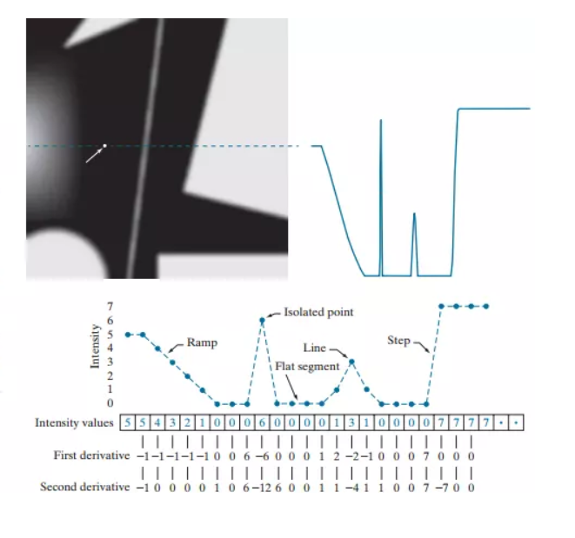
WHAT IS A EDGE?
Điểm cạnh: Một điểm ảnh được coi là điểm cạnh nếu có sự thay đổi nhanh hoặc đột ngột về mức xám (hoặc màu).
Ví dụ: Trong ảnh nhị phân, điểm đen được gọi là điểm biên nếu lân cận của nó có ít nhất một điểm trắng.
Cạnh/đường bao (boundary): Là tập hợp các điểm biên liên tiếp.

Slide 6
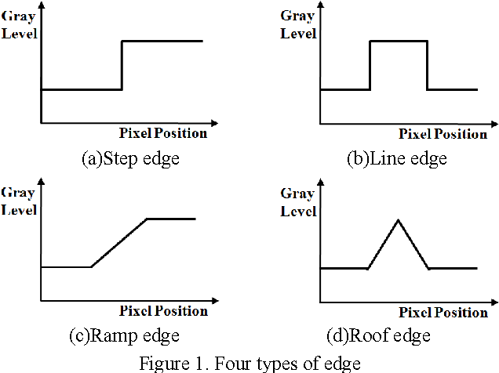
EDGE TYPES
Theo toán học, điểm ảnh có sự biến đổi mức xám u(x) một cách đột ngột theo hình dưới

Slide 7

GRADIENT
What is gradient?
Gradient là một vectơ có các thành phần biểu thị tốc độ thay đổi mức xám của điểm ảnh (theo hai hướng x,y đối với ảnh 2 chiều) :
$$∇f\left(x,y\right)=\left[\begin{aligned}\frac{∂f\left(x,y\right)}{∂x} \\ \frac{∂f\left(x,y\right)}{∂y}\end{aligned}\right]$$
Gradient theo hướng $x$ (theo phương nằm ngang)
Gradient theo hướng $y$ (theo phương thẳng đứng)

Slide 8




GRADIENT
Điểm gradient theo hướng thay đổi màu của các pixels
Độ lớn của Gradient: $\left|∇f\left(x,y\right)\right|=\sqrt{{\left(\frac{∂f\left(x,y\right)}{∂x}\right)}^{2}+{\left(\frac{∂f\left(x,y\right)}{∂y}\right)}^{2}}$
Thông thường, trong miền rời rạc, độ lớn của gradient được tính xấp xỉ.
What is gradient?
$$∇f=\left[\begin{aligned}\frac{∂f}{∂x} \\ \frac{∂f}{∂y}\end{aligned}\right]$$
$$∇f=\left[\begin{aligned}\frac{∂f}{∂x} \\ 0\end{aligned}\right]$$
$$∇f=\left[\begin{aligned}0 \\ \frac{∂f}{∂y}\end{aligned}\right]$$

Slide 9
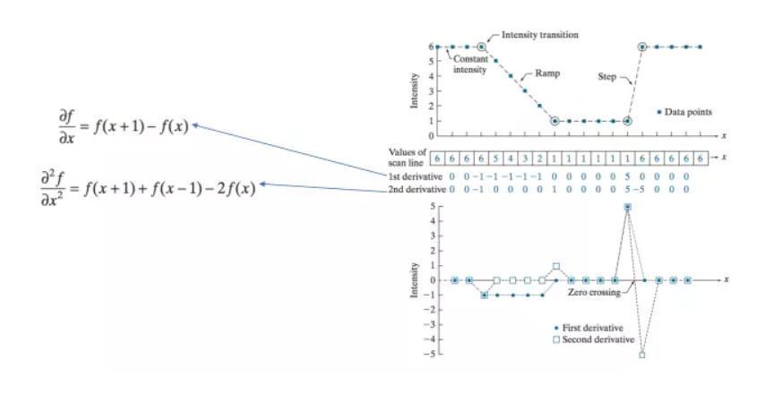
GRADIENT
Gradient không chỉ tính bằng đạo hàm bậc 1, ta cũng thể tính bằng đạo hàm bậc. Với độ biến đổi của mức sáng bên trên ta tính được đạo hàm bậc 1, bậc 2 và công thức tương ứng như sau:

Slide 10

GRADIENT
What is gradient?
Công thức tính xấp xỉ đạo hàm
$$\frac{∂f\left(x,y\right)}{∂x}=f_{x}^{′}\left(x,y\right)≈\frac{f\left(x+dx,y\right)−f\left(x,y\right)}{dx},$$
$$\frac{∂f\left(x,y\right)}{∂y}=f_{y}^{′}\left(x,y\right)≈\frac{f\left(x,y+dy\right)−f\left(x,y\right)}{dy}$$
Trong đó dx, dy là khoảng cách giữa 2 điểm kế cận theo hướng x,y tương ứng (thực tế chọn dx=dy=1)

Slide 11

GRADIENT
Khi nhắc đến sự thay đổi đổi thì ta thường nhắc tới Gradient. Gradient của hàm cho biết hàm tăng mạnh như thế nào.
Ví dụ với hàm 1 chiều: f(x) = $x^{2}$thì Gradient của nó được ký hiệu và tính như sau: Grad(x) = $\frac{∂f\left(x\right)}{∂\left(x\right)}=2x$
Grad (2) = 4 chỉ ra hướng tăng của hàm là bên phải
Grad (-1) = - 2 chỉ ra hướng tăng của hàm nằm ở bên trái.

Slide 12
EGDE DETECTION
Phát hiện cạnh-tìm cạnh:
Làm nổi lên những điểm ảnh mà tại đó có sự biến đổi lớn về giá trị độ sáng.
Làm nổi được các vùng khác nhau của ảnh( Các vùng có sự biến thiên độ sáng của các vùng là đều ) thì có nghĩa là làm nổi bật được cạnh của ảnh.
Các phương pháp tìm cạnh:
Trực tiếp
Robert
Prewitt
Sobel
Laplace (Bậc 2)
Canny ( Nâng cao)
Gián tiếp
Dựa vào trung bình cục bộ
Dựa vào các phép toán hình thái

Slide 13
EDGE DETECTION
Ý nghĩa của bài toán phát hiện cạnh:
Cạnh là một loại đặc trưng cục bộ tiêu biểu trong phân tích, nhận dạng ảnh.
Cạnh giúp phân đoạn các vùng trong ảnh (xám, màu).
Sử dụng các vùng ảnh để tìm đường biên.
Ảnh gốc
Cạnh
Hai vùng phân tách

Slide 14
EDGE DETECTION
Khó khăn của bài toán phát hiện cạnh

Slide 15
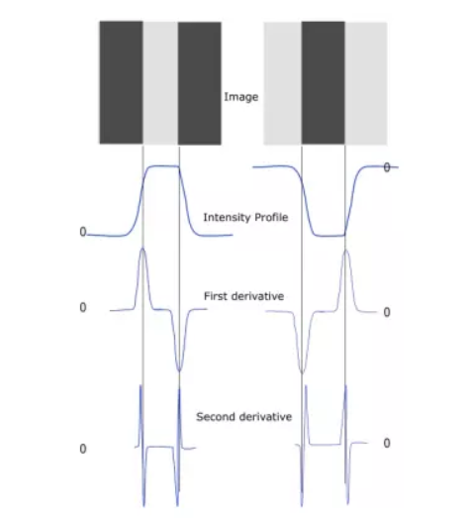
Edge detection using derivatives
Ta có 2 cách để phát hiện cạnh sử dụng đạo hàm là:
Phát hiện giá trị cực tiểu hoặc cực đại địa phương trong đạo hàm bậc 1
Phát hiện zero-crosssing (chính là chỗ giá trị từ âm sang dương hoặc ngược lại bạn có thể nhìn chú thích ở hình trên) trong đạo hàm bậc 2.
Nếu lấy đạo hàm bậc nhất của u(x) → Gradient
Nếu lấy đạo hàm bậc hai của u(x) → Laplace

Slide 16
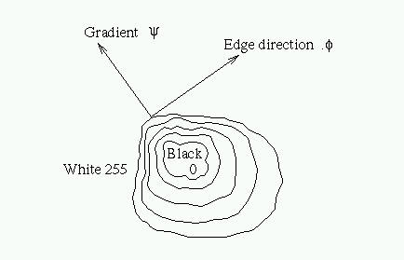
Edge detection using derivatives
I(x,y)
Làm trơn ảnh
I’(x,y)
Làm nổi cạnh
So sánh ngưỡng
I’’(x,y)

Slide 17
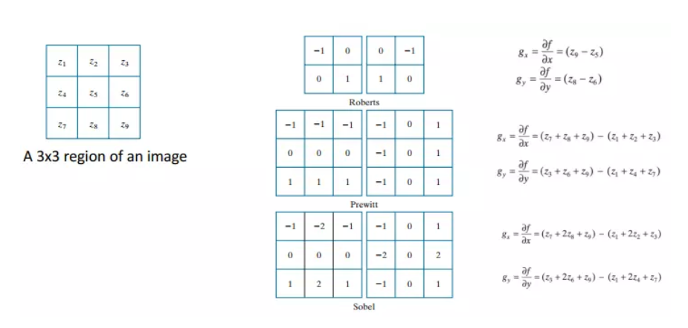
Various kernels used to compute the gradient

Slide 18
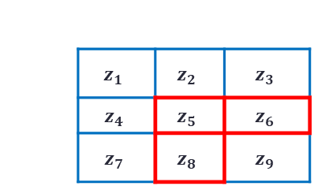



Various kernels used to compute the gradient
$$\frac{∂f\left(x,y\right)}{∂x}=f_{x}^{′}\left(x,y\right)≈f\left(x+1,y\right)−f\left(x,y\right),$$
$$\frac{∂f\left(x,y\right)}{∂y}=f_{y}^{′}\left(x,y\right)≈f\left(x,y+1\right)−f\left(x,y\right)$$
Xét ma trận ảnh như hình sau:
$$f\left(x+1,y\right)=z_{6},f\left(x,y\right)=z_{5},f\left(x,y+1\right)=z_{8}$$
 | $$x−1$$ | $$x$$ | $$x+1$$
$$y−1$$ | $${ z}_{1}$$ | $$z_{2}$$ | $$z_{3}$$
$$y$$ | $$z_{4}$$ | $$z_{5}$$ | $$z_{6}$$
$$y+1$$ | $$z_{7}$$ | $$z_{8}$$ | $$z_{9}$$
$$\frac{∂f\left(x,y\right)}{∂x}≈f\left(x+1,y\right)−f\left(x,y\right)=z_{6}−z_{5},$$
$$\frac{∂f\left(x,y\right)}{∂y}≈f\left(x,y+1\right)−f\left(x,y\right)=z_{8}−z_{5}$$

Slide 19
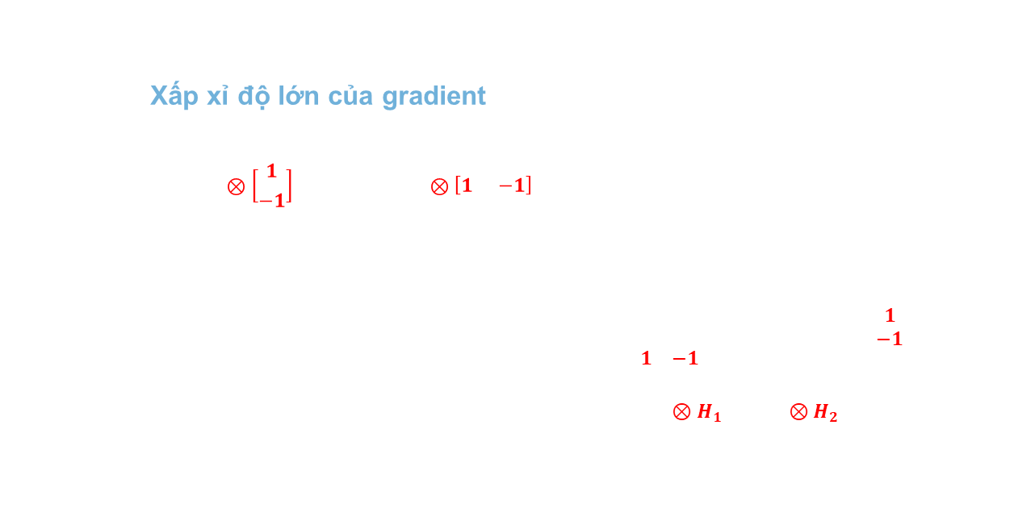
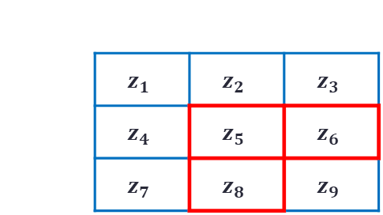
Xấp xỉ độ lớn của gradient
$$\left|∇f\left(x,y\right)\right|≈\sqrt{{\left(z_{6}−z_{5}\right)}^{2}+{\left(z_{8}−z_{5}\right)}^{2}}=\sqrt{{\left(z_{5}−z_{8}\right)}^{2}+{\left(z_{5}−z_{6}\right)}^{2}} =\sqrt{{\left(\left[\begin{aligned}z_{5} \\ z_{8}\end{aligned}\right]⊗\left[\begin{aligned}1 \\ −1\end{aligned}\right]\right)}^{2}+{\left(\left[\begin{matrix}z_{5} & z_{6}\end{matrix}\right]⊗\left[\begin{matrix}1 & −1\end{matrix}\right]\right)}^{2}}$$
Công thức trên xấp xỉ độ lớn của gradient sử dụng
hai Robert kernels là: $H_{1}=\left[\begin{matrix}1 \\ −1\end{matrix}\right]$ và $H_{2}=\left[\begin{matrix}1 & −1\end{matrix}\right]$
Hay có thể viết: $\left|∇f\left(x,y\right)\right|≈\sqrt{{\left(f⊗H_{1}\right)}^{2}+{\left(f⊗H_{2}\right)}^{2}}$
Robert filter
 | $$x−1$$ | $$x$$ | $$x+1$$
$$y−1$$ | $$z_{1}$$ | $$z_{2}$$ | $$z_{3}$$
$$y$$ | $$z_{4}$$ | $$z_{5}$$ | $$z_{6}$$
$$y+1$$ | $$z_{7}$$ | $$z_{8}$$ | $$z_{9}$$

Slide 20
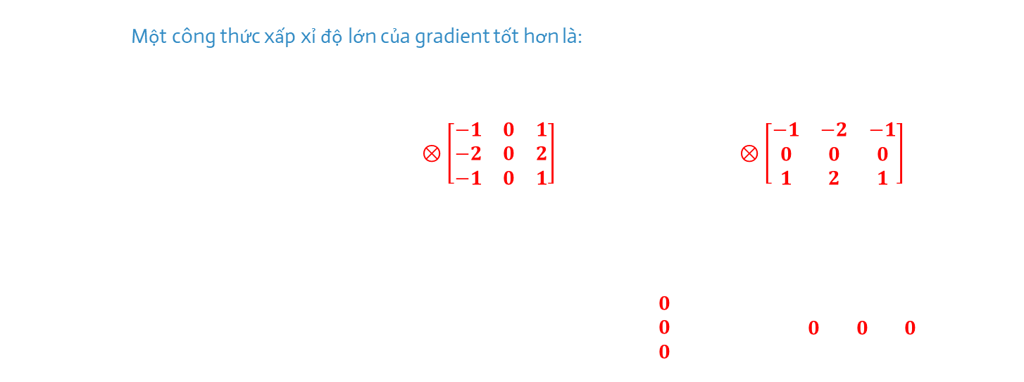
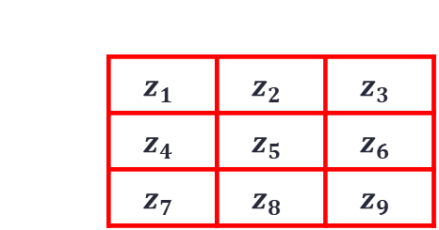
Sobel filter
Một công thức xấp xỉ độ lớn của gradient tốt hơn là:
$$\left|∇f\left(x,y\right)\right|=\sqrt{{\left(\left(z_{3}+2z_{6}+z_{9}\right)−\left(z_{1}+2z_{4}+z_{7}\right)\right)}^{2}+{\left(\left(z_{7}+2z_{8}+z_{9}\right)−\left(z_{1}+2z_{2}+z_{3}\right)\right)}^{2}}$$
$$=\sqrt{{\left(\left[\begin{matrix}z_{1} & z_{2} & z_{3} \\ z_{4} & z_{5} & z_{6} \\ z_{7} & z_{8} & z_{9}\end{matrix}\right]⊗\left[\begin{matrix}−1 & 0 & 1 \\ −2 & 0 & 2 \\ −1 & 0 & 1\end{matrix}\right]\right)}^{2}+{\left(\left[\begin{matrix}z_{1} & z_{2} & z_{3} \\ z_{4} & z_{5} & z_{6} \\ z_{7} & z_{8} & z_{9}\end{matrix}\right]⊗\left[\begin{matrix}−1 & −2 & −1 \\ 0 & 0 & 0 \\ 1 & 2 & 1\end{matrix}\right]\right)}^{2}}$$
Công thức xấp xỉ trên sử dụng hai Sobel kernels là:
$G_{x}=\left[\begin{matrix}−1 & 0 & 1 \\ −2 & 0 & 2 \\ −1 & 0 & 1\end{matrix}\right]$ và $G_{y}=\left[\begin{matrix}−1 & −2 & −1 \\ 0 & 0 & 0 \\ 1 & 2 & 1\end{matrix}\right]$
 | $$x−1$$ | $$x$$ | $$x+1$$
$$y−1$$ | $$z_{1}$$ | $$z_{2}$$ | $$z_{3}$$
$$y$$ | $$z_{4}$$ | $$z_{5}$$ | $$z_{6}$$
$$y+1$$ | $$z_{7}$$ | $$z_{8}$$ | $$z_{9}$$

Slide 21
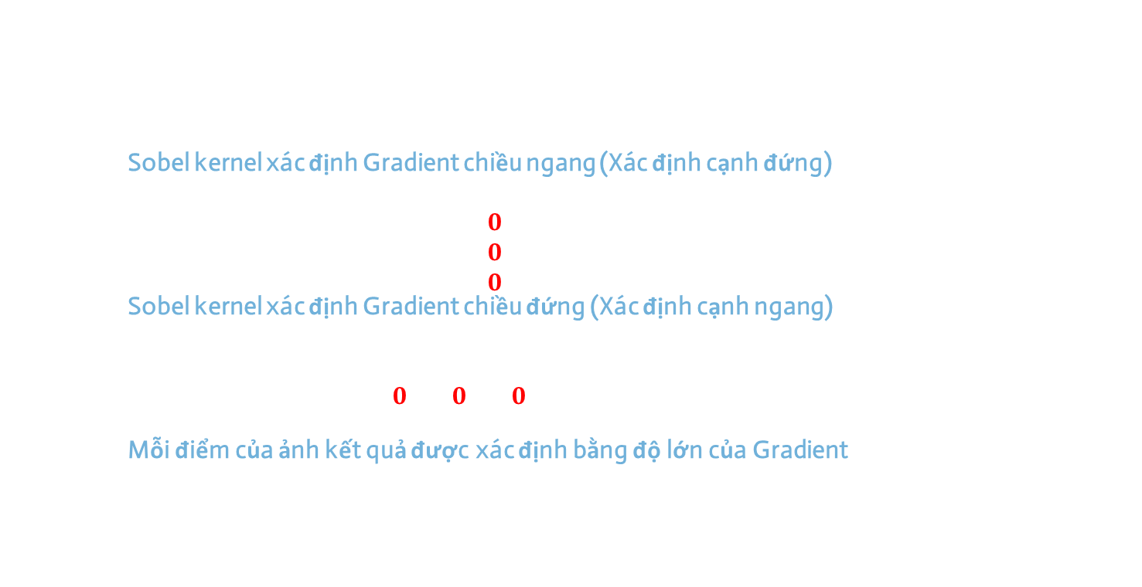
Sobel filter
Là phương pháp dò tìm cạnh ảnh phụ thuộc vào hướng và đối xứng trục, thường sử dụng các Sobel kernels có kích thước $3×3$.
Sobel kernel xác định Gradient chiều ngang (Xác định cạnh đứng)
$G_{x}=\left[\begin{matrix}−1 & 0 & 1 \\ −2 & 0 & 2 \\ −1 & 0 & 1\end{matrix}\right]$ $SV=I{⊗G}_{x}$
Sobel kernel xác định Gradient chiều đứng (Xác định cạnh ngang)
$G_{y}=\left[\begin{matrix}−1 & −2 & −1 \\ 0 & 0 & 0 \\ 1 & 2 & 1\end{matrix}\right]$ ${SH=I⊗G}_{y}$
Mỗi điểm của ảnh kết quả được xác định bằng độ lớn của Gradient
$$D\left(x,y\right)=\sqrt{{SH\left(x,y\right)}^{2}+{SV\left(x,y\right)}^{2}}$$

Slide 22
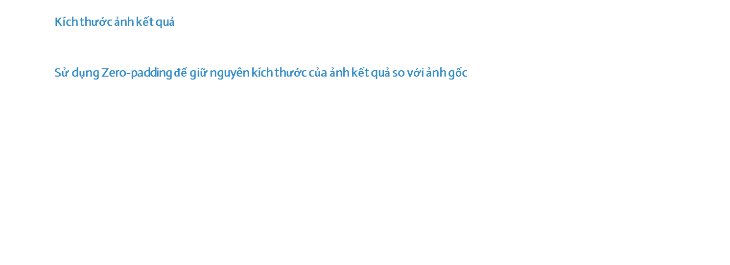
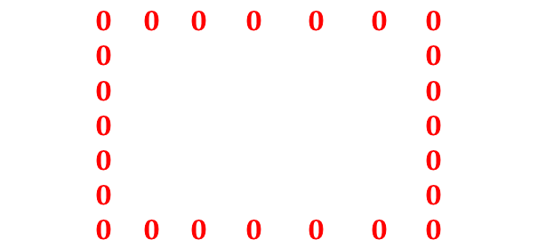

Sobel filter
Kích thước ảnh kết quả
$$\frac{N−3}{1}+1=N−2<N$$
Sử dụng Zero-padding để giữ nguyên kích thước của ảnh kết quả so với ảnh gốc
Thêm “viền số 0” bao quanh ảnh gốc:
Kích thước ảnh kết quả:
$$\frac{N−3+2×1}{1}+1=N$$
$$\left[\begin{matrix}0 & 0 & 0 & 0 & 0 & 0 & 0 \\ 0 & 0 & 0 & 10 & 10 & 10 & 0 \\ 0 & 0 & 0 & 10 & 10 & 10 & 0 \\ 0 & 0 & 0 & 10 & 10 & 10 & 0 \\ 0 & 0 & 0 & 10 & 10 & 10 & 0 \\ 0 & 0 & 0 & 10 & 10 & 10 & 0 \\ 0 & 0 & 0 & 0 & 0 & 0 & 0\end{matrix}\right]$$
$$\left[\begin{matrix}0 & 0 & 10 & 10 & 10 \\ 0 & 0 & 10 & 10 & 10 \\ 0 & 0 & 10 & 10 & 10 \\ 0 & 0 & 10 & 10 & 10 \\ 0 & 0 & 10 & 10 & 10\end{matrix}\right]$$
Zero-padding

Slide 23





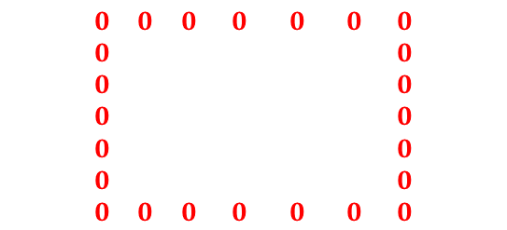
Sobel filter
$$⊗\left(G_{x}=\left[\begin{matrix}−1 & 0 & 1 \\ −2 & 0 & 2 \\ −1 & 0 & 1\end{matrix}\right]\right)$$
$$\left[\begin{matrix}0 & 30 & 30 & 0 & −30 \\ 0 & 40 & 40 & 0 & −40 \\ 0 & 40 & 40 & 0 & −40 \\ 0 & 40 & 40 & 0 & −40 \\ 0 & 30 & 30 & 0 & −30\end{matrix}\right]$$
$$\left[\begin{matrix}0 & 0 & 0 & 0 & 0 & 0 & 0 \\ 0 & 0 & 0 & 10 & 10 & 10 & 0 \\ 0 & 0 & 0 & 10 & 10 & 10 & 0 \\ 0 & 0 & 0 & 10 & 10 & 10 & 0 \\ 0 & 0 & 0 & 10 & 10 & 10 & 0 \\ 0 & 0 & 0 & 10 & 10 & 10 & 0 \\ 0 & 0 & 0 & 0 & 0 & 0 & 0\end{matrix}\right]$$
$$\left[\begin{matrix}0 & 0 & 10 & 10 & 10 \\ 0 & 0 & 10 & 10 & 10 \\ 0 & 0 & 10 & 10 & 10 \\ 0 & 0 & 10 & 10 & 10 \\ 0 & 0 & 10 & 10 & 10\end{matrix}\right]$$
$$\left[\begin{matrix}0 & 10 & 30 & 40 & 30 \\ 0 & 0 & 0 & 0 & 0 \\ 0 & 0 & 0 & 0 & 0 \\ 0 & 0 & 0 & 0 & 0 \\ 0 & −10 & −30 & −40 & −30\end{matrix}\right]$$
$$⊗\left(G_{y}=\left[\begin{matrix}−1 & −2 & −1 \\ 0 & 0 & 0 \\ 1 & 2 & 1\end{matrix}\right]\right)$$

Slide 24
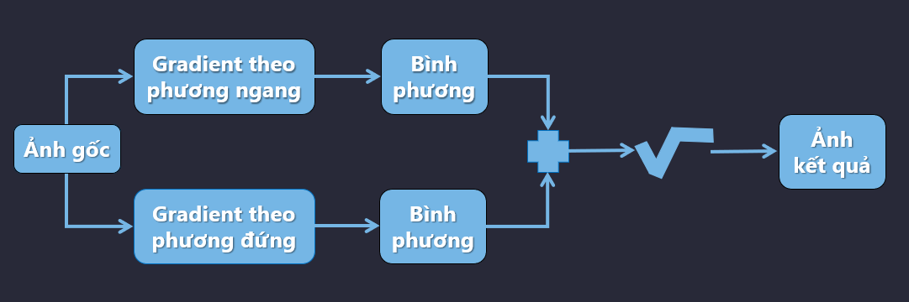
Sobel filter

Slide 25

Laphace filter
Các phương pháp đánh giá gradient ở trên làm việc khá tốt khi mà độ sáng thay đổi rõ nét.
Khi mức xám thay đổi chậm, miền chuyển tiếp trải rộng, phương pháp cho hiệu quả hơn đó là phương pháp sử dụng đạo hàm bậc hai Laplace
Toán tử Laplace được xây dựng trên cơ sở đạo hàm bậc 2 của hàm biến đổi mức xám.
$$∆^{2}f=\frac{∂^{2}f}{{∂x}^{2}}+\frac{∂^{2}f}{{∂y}^{2}}$$

Slide 26

Laphace filter
$\frac{∂^{2}f}{{∂x}^{2}}$=$\frac{∂}{∂x}(\frac{∂f}{dx})≈\frac{∂}{∂x}\left(f\left(x+1,y\right)−f\left(x,y\right)\right)$
$$≈\left[\left(f\left(x+1,y\right)−f\left(x,y\right)\right)\right]−[\left(f\left(x,y\right)−f\left(x−1,y\right)\right)]$$
$$≈f\left(x+1,y\right)−2f\left(x,y\right)+f\left(x−1,y\right)$$
Tương tự ta có
$\frac{∂^{2}f}{{∂y}^{2}}≈f\left(x,y+1\right)−2f\left(x,y\right)+f\left(x,y−1\right)$
$∆^{2}f≈f\left(x+1,y\right)+f\left(x−1,y\right)−4f\left(x,y\right)+f\left(x,y+1\right)+f\left(x,y−1\right)$
= [$f\left(x+1,y\right)−f\left(x,y\right)]+\left[f\left(x−1,y\right)−f\left(x,y\right)\right]$
$$+ \left[f\left(x,y+1\right)−f\left(x,y\right)\right]+[f\left(x,y−1\right)−f\left(x,y\right)]$$
= $f\left(x,y\right)∗$H$\left(x,y\right)$

Slide 27
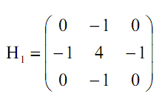
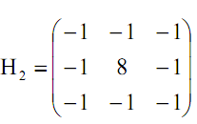
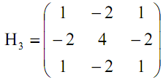
Laphace filter
3 loại Mask thường dùng:

Slide 28
Canny edge detection
Phương pháp này do John Canny ở phòng thí nghiệm MIT khởi xướng vào năm 1986. Canny đã đưa ra một tập hợp các ràng buộc mà một phương pháp phát hiện biên phải đạt được. Ông đã trình bày một phương pháp tối ưu nhất để thực hiện được các ràng buộc đó. Và phương pháp này được gọi là phương pháp Canny. Bây giờ chúng ta sẽ tìm hiểu hoạt động và triển khai của thuật toán này

Slide 29
Canny edge detection
Các bước cơ bản liên quan đến thuật toán này:
Giảm tiếng ồn bằng bộ lọc Gaussian
Tính toán gradient dọc theo trục ngang và trục dọc
Không triệt tiêu tối đa các cạnh giả
Định ngưỡng độ trễ

Slide 30
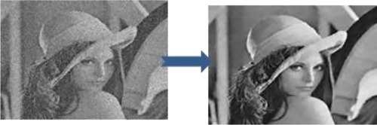
Canny edge detection
1.Giảm nhiễu bằng bộ lọc gaussian
Nó sử dụng bộ lọc Gaussian để loại bỏ nhiễu khỏi hình ảnh, đó là bởi vì nhiễu này có thể được coi là các cạnh do sự thay đổi cường độ đột ngột của máy dò cạnh. Tổng các phần tử trong hạt nhân Gaussian là 1, do đó hạt nhân phải được chuẩn hóa trước khi áp dụng dưới dạng tích chập cho hình ảnh.

Slide 31
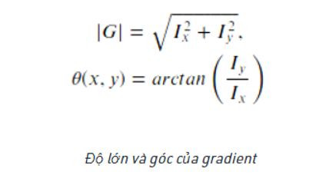
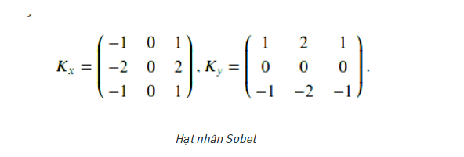
Canny edge detection
2.Tính gradient
Khi hình ảnh được làm mịn, các đạo hàm Ix và Iy được tính theo trục x và y. Nó có thể được thực hiện bằng cách sử dụng tích chập các hạt nhân Sobel-Feldman với hình ảnh như đã cho:
Độ lớn của gradient được sử dụng để đo mức độ thay đổi của tương quang ảnh.
Góc của gradient được sử dụng để xác định hướng thay đổi của cường độ đang hướng đến.

Slide 32
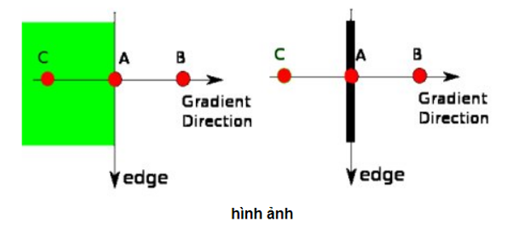
Canny edge detection
3.Không triệt tiêu tối đa các cạnh giả ( Non-Maximum Suppresion)
Sau khi nhận được độ lớn và hướng của gradient, quá trình quét toàn bộ hình ảnh được thực hiện để loại bỏ bất kỳ pixel không mong muốn nào có thể không tạo thành cạnh. Đối với điều này, tại mỗi pixel được kiểm tra xem nó có phải là cực đại cục bộ trong vùng lân cận của nó theo hướng gradient hay không. Nếu là cực đại lân cận, ta sẽ ghi nhận pixel đó lại. Còn nếu không phải ta sẽ sét độ lớn gradient của nó về zero.

Slide 33
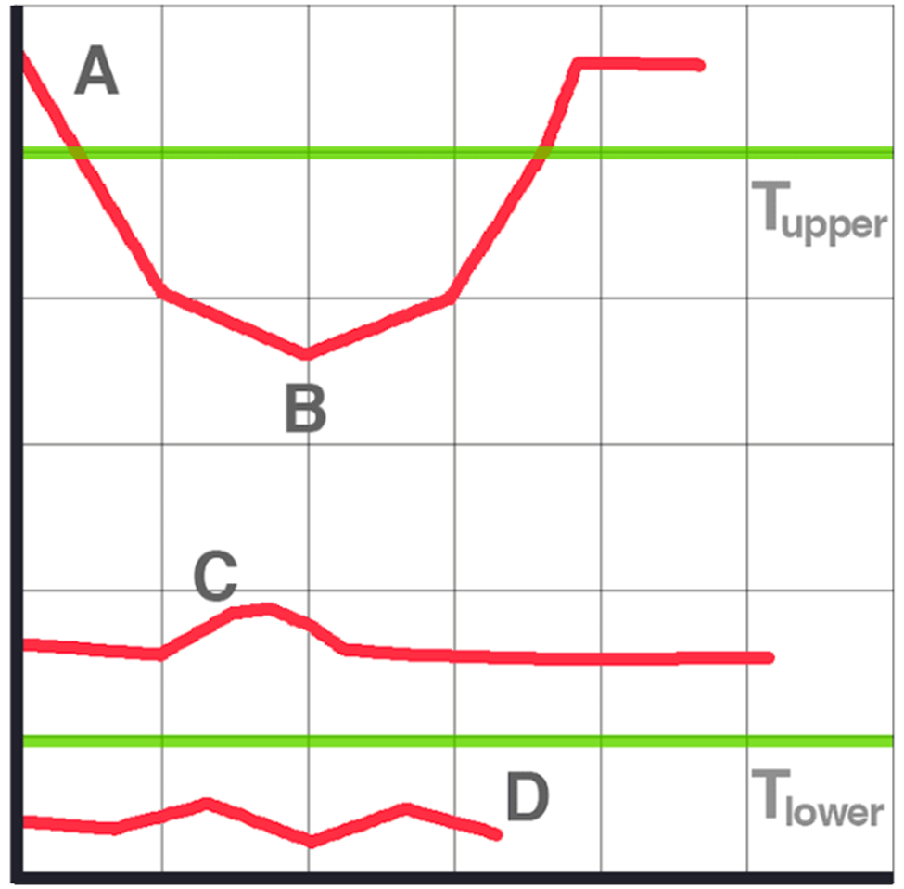
Canny edge detection
4. Định ngưỡng độ trễ

Slide 34
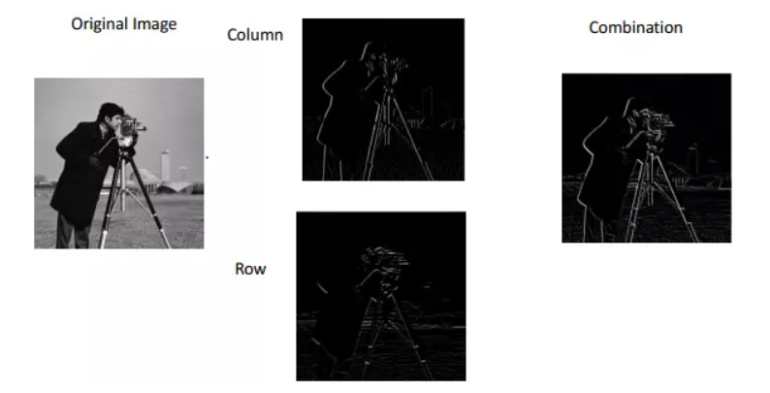
So sánh và hiệu quả
Sobel filter

Slide 35
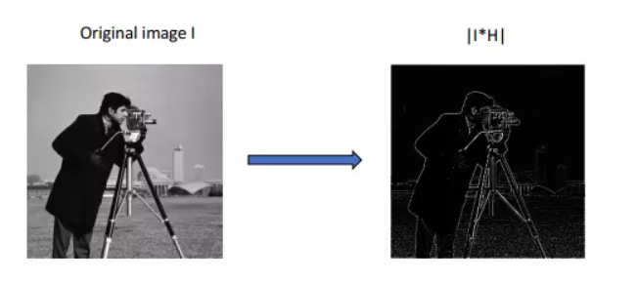
So sánh và hiệu quả
Laplace filter

Slide 36
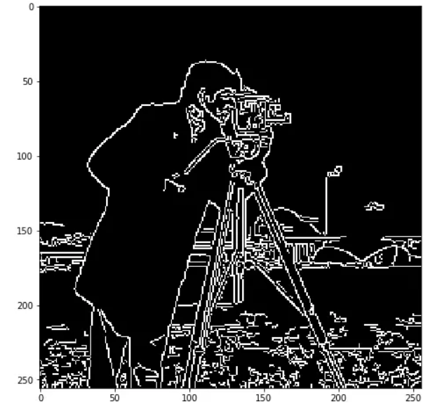
So sánh và hiệu quả
Canny filter

Slide 37
PENCIL PHOTO SKETCHING
2

Slide 38
Nội dung
Khái niệm
Mô tả thuật toán
Demo

Slide 39
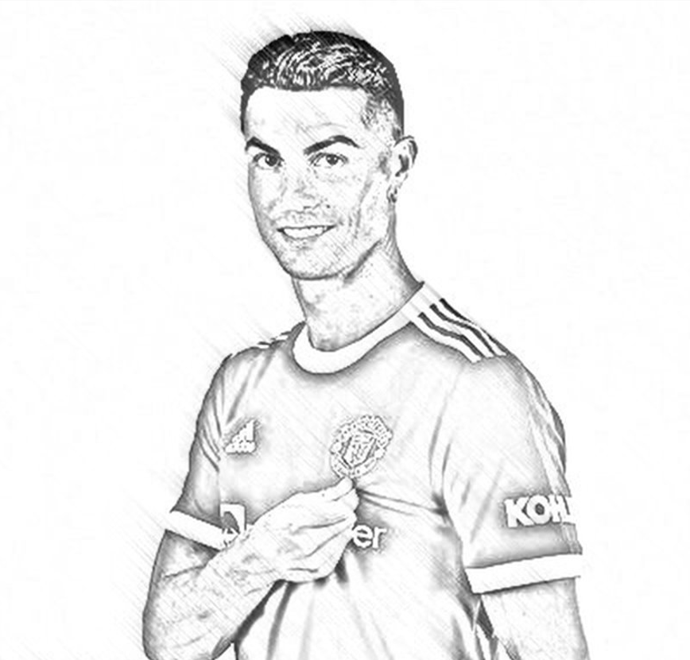
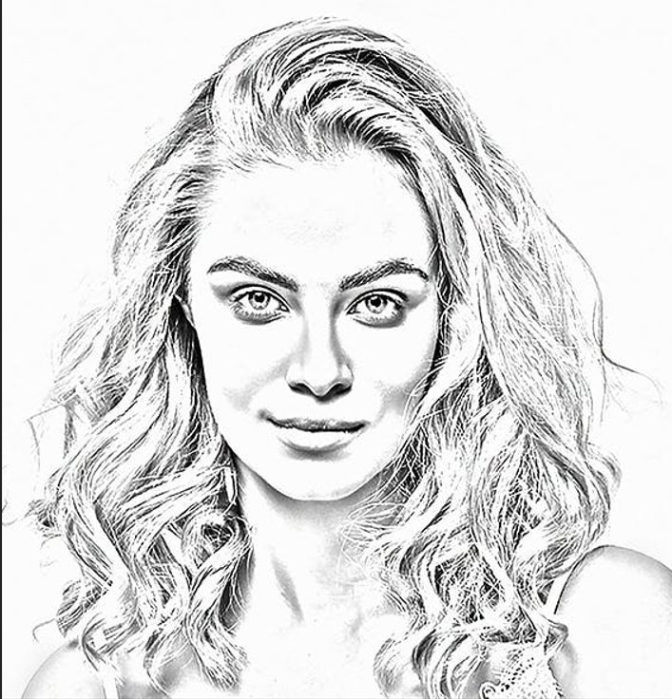
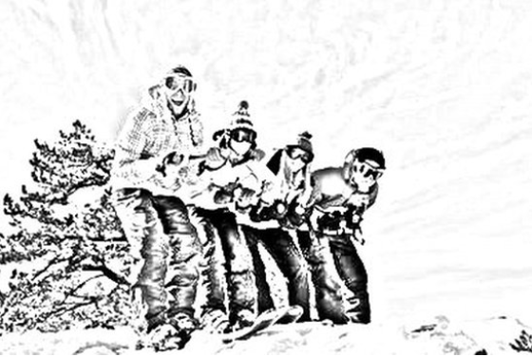
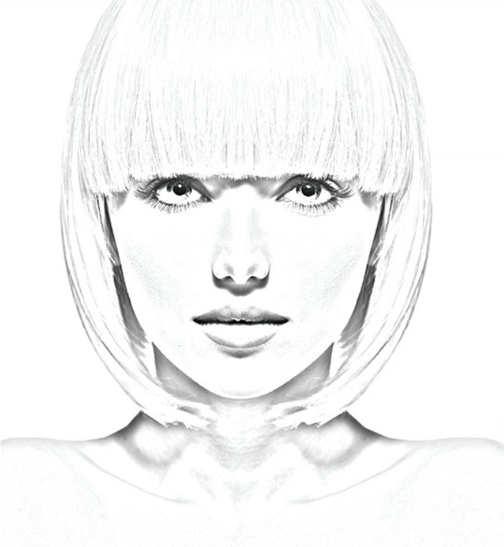
Photo sketching

Slide 40
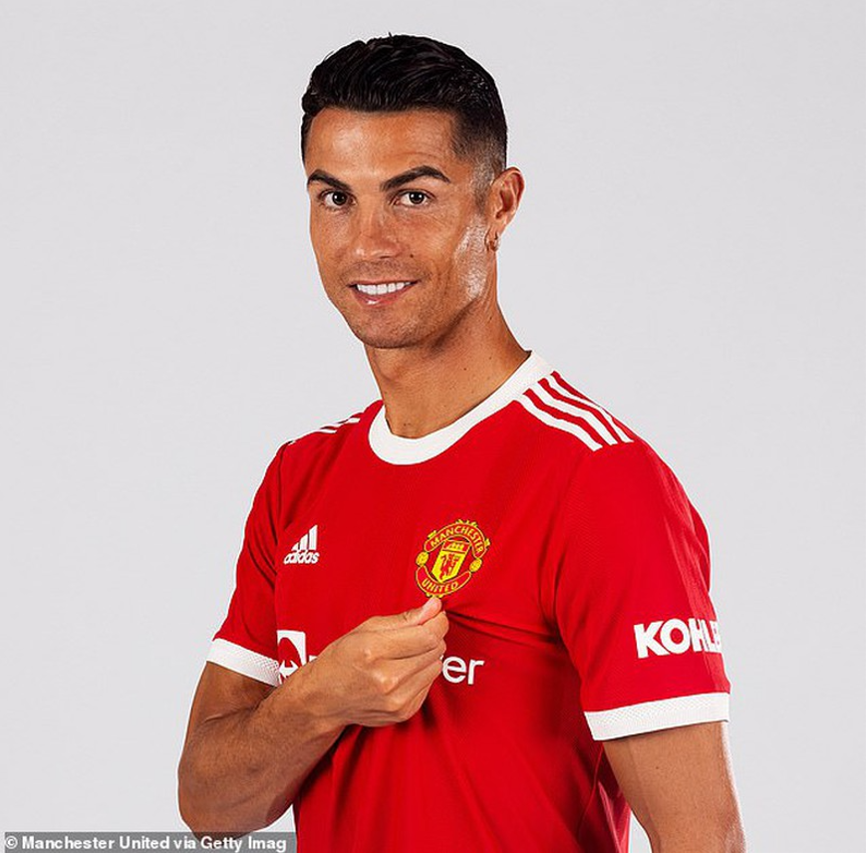
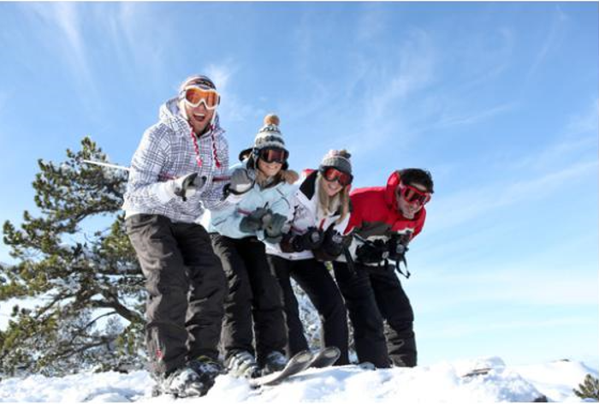
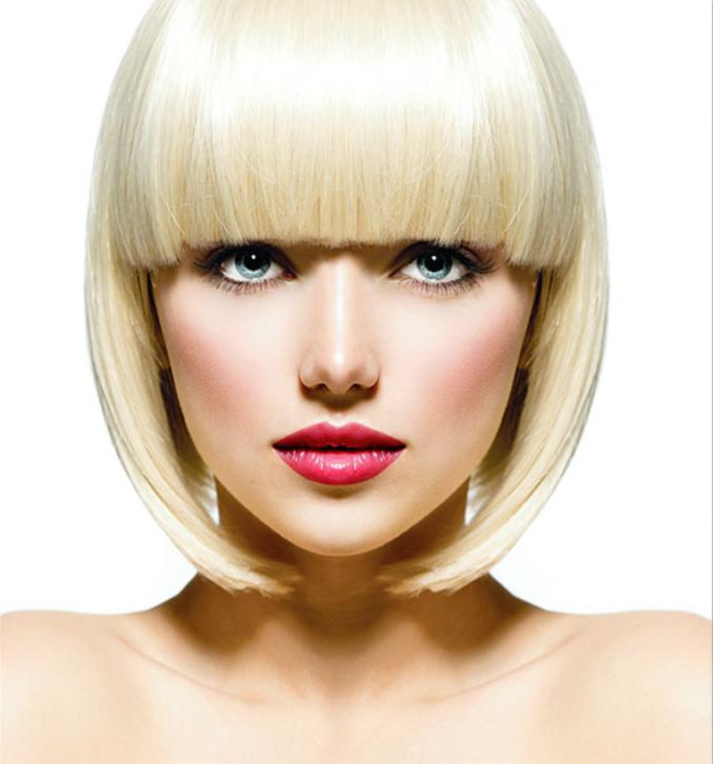
Photo sketching

Slide 41
Photo sketching
Mục đích và ứng dụng?
1. Giúp mọi người hiểu rõ hơn về cách các họa sĩ tạo ra các bức vẽ bằng bút chì, đây là là một trong ngôn ngữ hình ảnh cơ bản nhất để nhận thức trừu tượng của con người về cảnh thiên nhiên
2. Hiển thị cảnh thực theo cách phi thực tế, nghệ thuật trong nhiều trường hợp là điều mong muốn trong ngành công nghiệp game và điện ảnh vì cách làm cho hình ảnh trong ít chân thực hơn, Vì thế, máy tính giúp tiết kiệm rất nhiều sức lao động, việc sản xuất một phân đoạn video phi thực tế sẽ yêu cầu các nghệ sĩ vẽ nhiều bức tranh bằng tay.
Có thể biến những bức ảnh thông thường do chính họ chụp thành tác phẩm nghệ thuật độc đáo sẽ mang lại nhiều niềm vui cho cuộc sống của mọi người

Slide 42
Photo sketching
Các bước chuyển đổi hình ảnh sang phác thảo bút chì :
Bước 1: Chuyển sang hình ảnh màu xám
Bước 2: Đảo ngược hình ảnh
Bước 3: Làm mờ hình ảnh
Bước 4: Dodge pha trộn hình ảnh bị mờ và thang độ xám

Slide 43

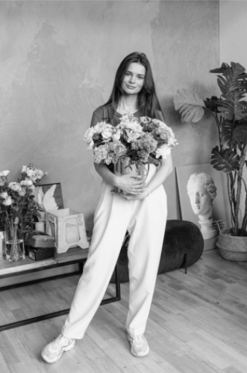
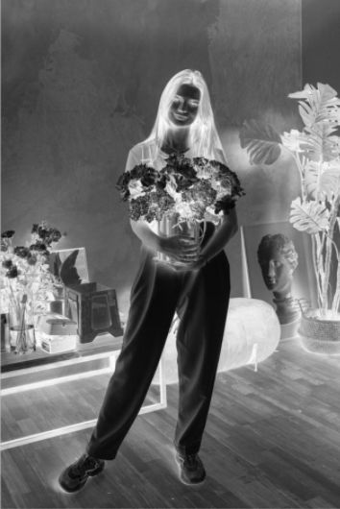
Photo sketching
Bước 1: Chuyển sang hình ảnh màu xám
Mask=[0.2989, 0.5870, 0.1140]
Y= 0.299 R + 0.587 G + 0.114 B
Bạn có thể tìm hiểu công thức này hoạt động ngay tại đây:
https://www.w3.org/Graphics/Color/sRGB
Bước 2: Đảo ngược hình ảnh( Invert image)
Chúng tôi có thể đảo ngược hình ảnh đơn giản bằng cách trừ đi 255, vì hình ảnh thang độ xám là hình ảnh 8 bit hoặc có tối đa 256 tông màu.

Slide 44
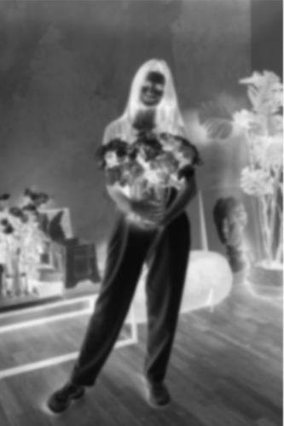
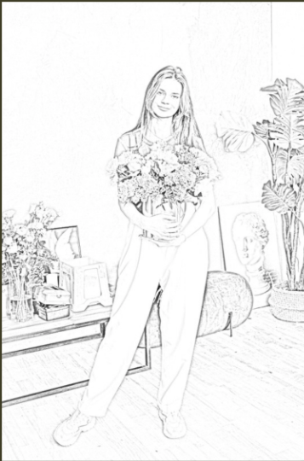
Photo sketching
Bước 3: Làm mờ hình ảnh( blur image)
Bây giờ chúng ta làm mờ hình ảnh bị đảo ngược. Làm mờ được thực hiện bằng cách áp dụng bộ lọc Gaussian cho hình ảnh bị đảo ngược. Chìa khóa ở đây là phương sai của hàm Gaussian hoặc sigma.
Khi sigma tăng, hình ảnh trở nên mờ hơn. Sigma kiểm soát mức độ khác biệt và do đó mức độ mờ.
Bước 4: Dodge pha trộn hình ảnh bị mờ và thang độ xám (
Chế độ hòa trộn " Color Dodge" chia lớp dưới cùng bằng lớp trên cùng được đảo ngược. Điều này sẽ làm giảm trọng lượng của lớp dưới cùng dựa trên giá trị của lớp trên cùng. Chúng tôi có một hình ảnh mờ làm nổi bật các cạnh đậm nhất.

Slide 45

Teamwork
3

Slide 46
Kỹ năng
Respect
Listen
On time
Finish

Slide 47
Phân công làm việc
STT | Họ và Tên | MSSV | Công việc | Hoàn thành
1 | Võ Nhật Thanh | 19522245 | Tìm hiểu tài liệu. Tập trung lý thuyết Gradient,phương pháp laplace và phương pháp photo sketch. Tìm hiểu code, chạy demo trên colab. Làm slide, thuyết trình và viết báo cáo phần tập trung | 9.5/10
2 | Lê Vinh Quang | 19522093 | Tìm hiểu tài liệu. Tập trung vào lý thuyết Edge,kỹ thuật Robert, Sobel. Tìm hiểu code, chạy demo trên colab. Đóng góp ý kiến làm silde. Thuyết trình và viết báo cáo phần tập trung | 9.5/10
3 | Trần Trung Tín | 19522351 | Tìm hiểu tài liệu. Tập trung vào lý thuyết Edge detection, kỹ thuật canny và so sánh hiệu quả 2 thuật toán. Tìm hiểu code, chạy demo trên colab. Đóng góp ý kiến làm slide. Thuyết trình và viết báo cáo phần tập trung | 9.5/10

Slide 48
4
Conclusions

Slide 49
Tự đánh giá nhóm
80%
95%
90%
Kỹ năng lập trình
Làm việc nhóm
Hoàn thiện đồ án

Slide 50
Kết quả đạt được
-Nắm vững kiến thức nền tảng
-Kỹ năng code được nâng cao
-Xây dựng được ứng dụng của photo sketch
-Kỹ năng làm việc nhóm, quản lí thời gian

Slide 51

DEMO

Slide 52
Tài liệu kham khảo
Edge detection:
https://viblo.asia/p/tuan-5-gradient-and-edge-bJzKmOGwl9N#_what-is-an-edge--0
https://www.cse.usf.edu/~r1k/MachineVisionBook/MachineVision.files/MachineVision_Chapter5.pdf
https://www.slideshare.net/EndiMion3/edge-detection-62287272
https://www.geeksforgeeks.org/implement-canny-edge-detector-in-python-using-opencv/?ref=gcse
https://slideplayer.vn/slide/17091492/
https://www.phamduytung.com/blog/2019-12-13-nms/
Photo sketching:
https://www.ri.cmu.edu/wp-content/uploads/2019/01/Li-Mengtian-WACV-2019-Photo-Sketching.pdf?fbclid=IwAR23CojRRVeytH7UIhuGzu0jSX5_V9TChnDcPrBviEOhNd8Bmcav2Dsz8cs
https://towardsdatascience.com/generate-pencil-sketch-from-photo-in-python-7c56802d8acb
https://www.geeksforgeeks.org/convert-image-into-sketch/
https://en.wikipedia.org/wiki/Blend_modes#Dodge_and_burn
https://subscription.packtpub.com/book/data/9781789537147/1/ch01lvl1sec06/creating-pencil-sketches-from-images?fbclid=IwAR2Eq0JODKVAmPLcCWQG4qZ3Y8zrewUYq8PTljQxoLatt15OifGrFlAHMdQ
https://arxiv.org/pdf/2001.02600.pdf?fbclid=IwAR1cclpy2vwd1XCAbJ0vHNT6jAyMQRI93VNvLw_IQUBBSEKjPKXRFEQIUPw

Slide 53

Thanks for listening

Slide 54
Fonts & colors used
This presentation has been made using the following fonts:
DM Serif Display
(https://fonts.google.com/specimen/DM+Serif+Display)
Actor
(https://fonts.google.com/specimen/Actor)
#282938
#ffffff
#484c68
#70b1da
#b3daf3

Slide 55
...and our sets of editable icons
You can resize these icons without losing quality.
You can change the stroke and fill color; just select the icon and click on the paint bucket/pen.
In Google Slides, you can also use Flaticon’s extension, allowing you to customize and add even more icons.

